Slide 1



INSTITUTO TECNOLÓGICO DE MÉXICO
INSTITUTO TECNOLÓGICO DE FRONTERA COMALAPA
CARRERA: ING. SISTEMAS COMPUTACIONALES
SEMESTRE: TERCERO
MATERIA: ESTRUCTURA DE DATOS
TEMA: PILAS, COLAS Y LISTAS
ACTIVIDAD: BANCO DE EJERCICIOS
DOCENTE: ING FRANCISCO JAVIER MINGO VELAZQUEZ
ALUMNA: MARISOL LOPEZ RAMIREZ
NUM. CONTROL: 251260194
FRONTERA COMALAPA CHIAPAS A 09 OCTUBRE 2026

Slide 2
INTRODUCCIÓN
En este proyecto realice un banco de ejercicios de estructuras de datos desarrollado en IntelliJ IDEA con JavaFX. Para el diseño de las interfaces se utilizó Scene Builder. El sistema cuenta con un menú principal que permite acceder a los módulos de Lista, Pila y Cola, donde se pueden realizar operaciones básicas de forma visual e interactiva.

Slide 3
JUSTIFICACIÓN
Este banco se realizó para facilitar el aprendizaje de las estructuras de datos. De manera visual con JavaFX se comprende mejor su comportamiento, a diferencia de solo verlo en consola. El uso de IntelliJ y Scene Builder permitió organizar el proyecto y crear interfaces más claras, lo que hace el aprendizaje más práctico

Slide 4
MENÚ

Slide 5
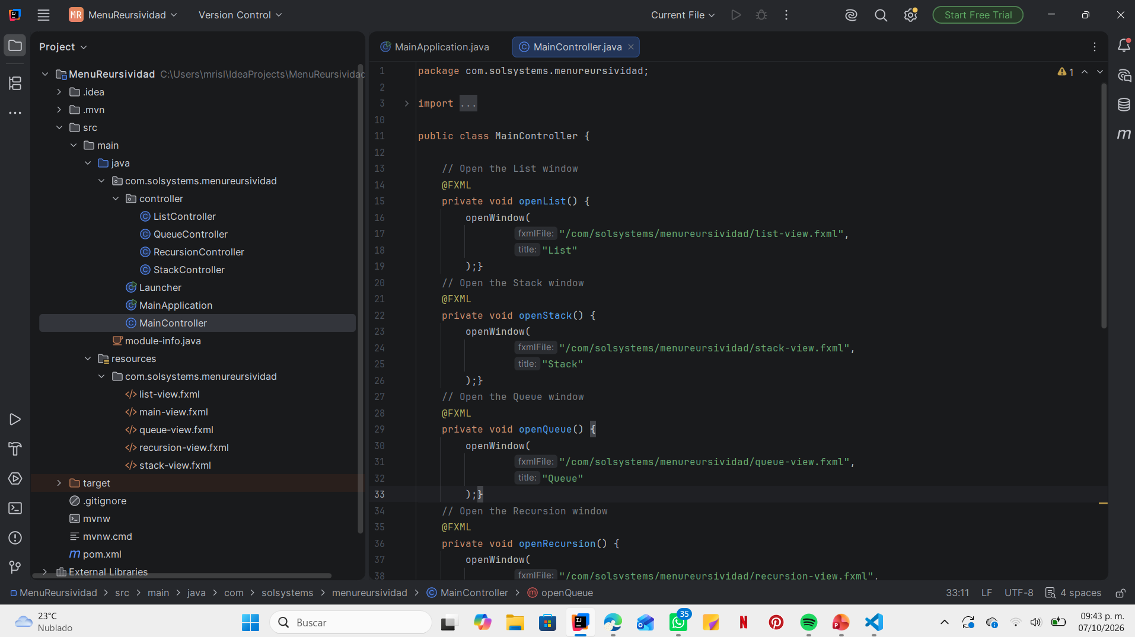

Slide 6
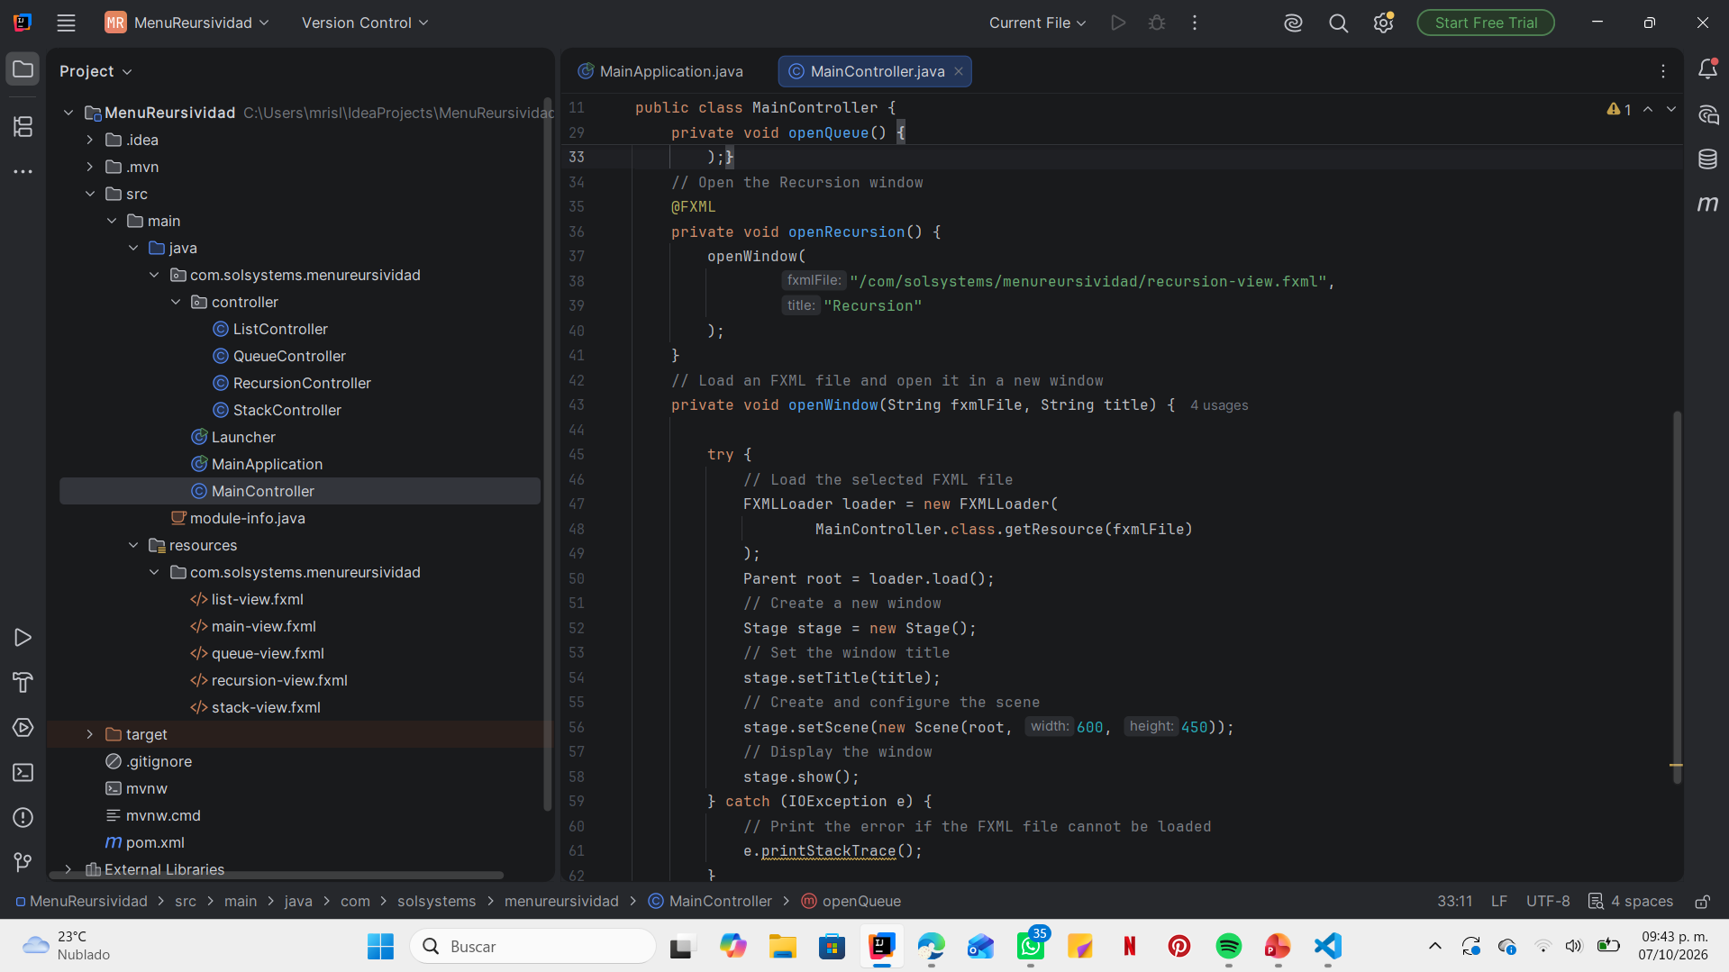

Slide 7
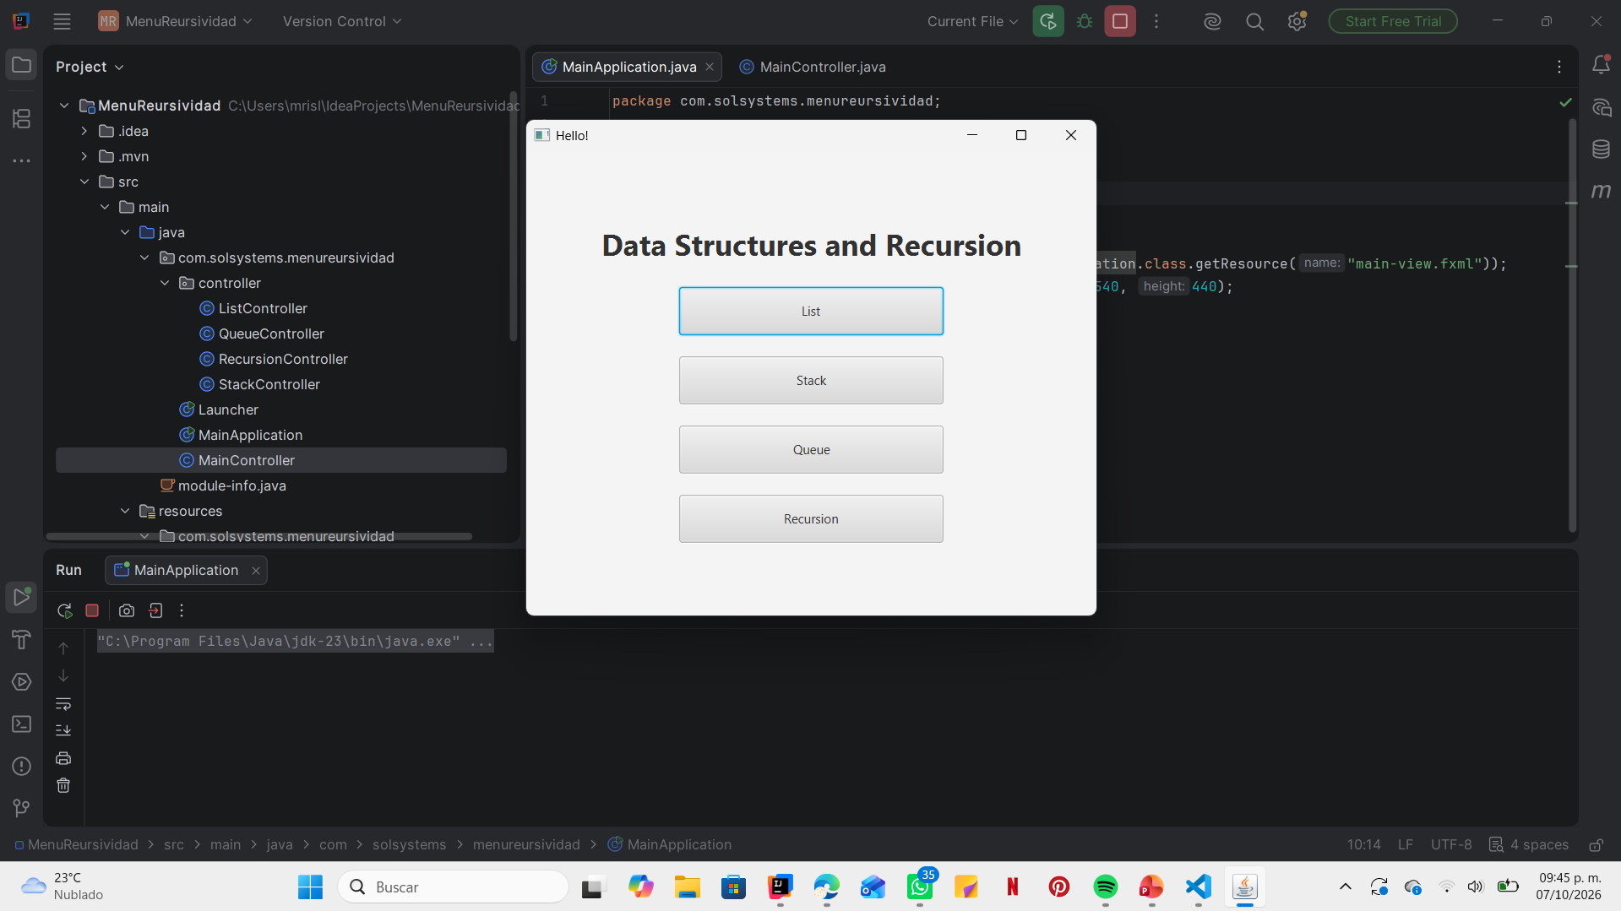

Slide 8
Ejercicio 1

Slide 9
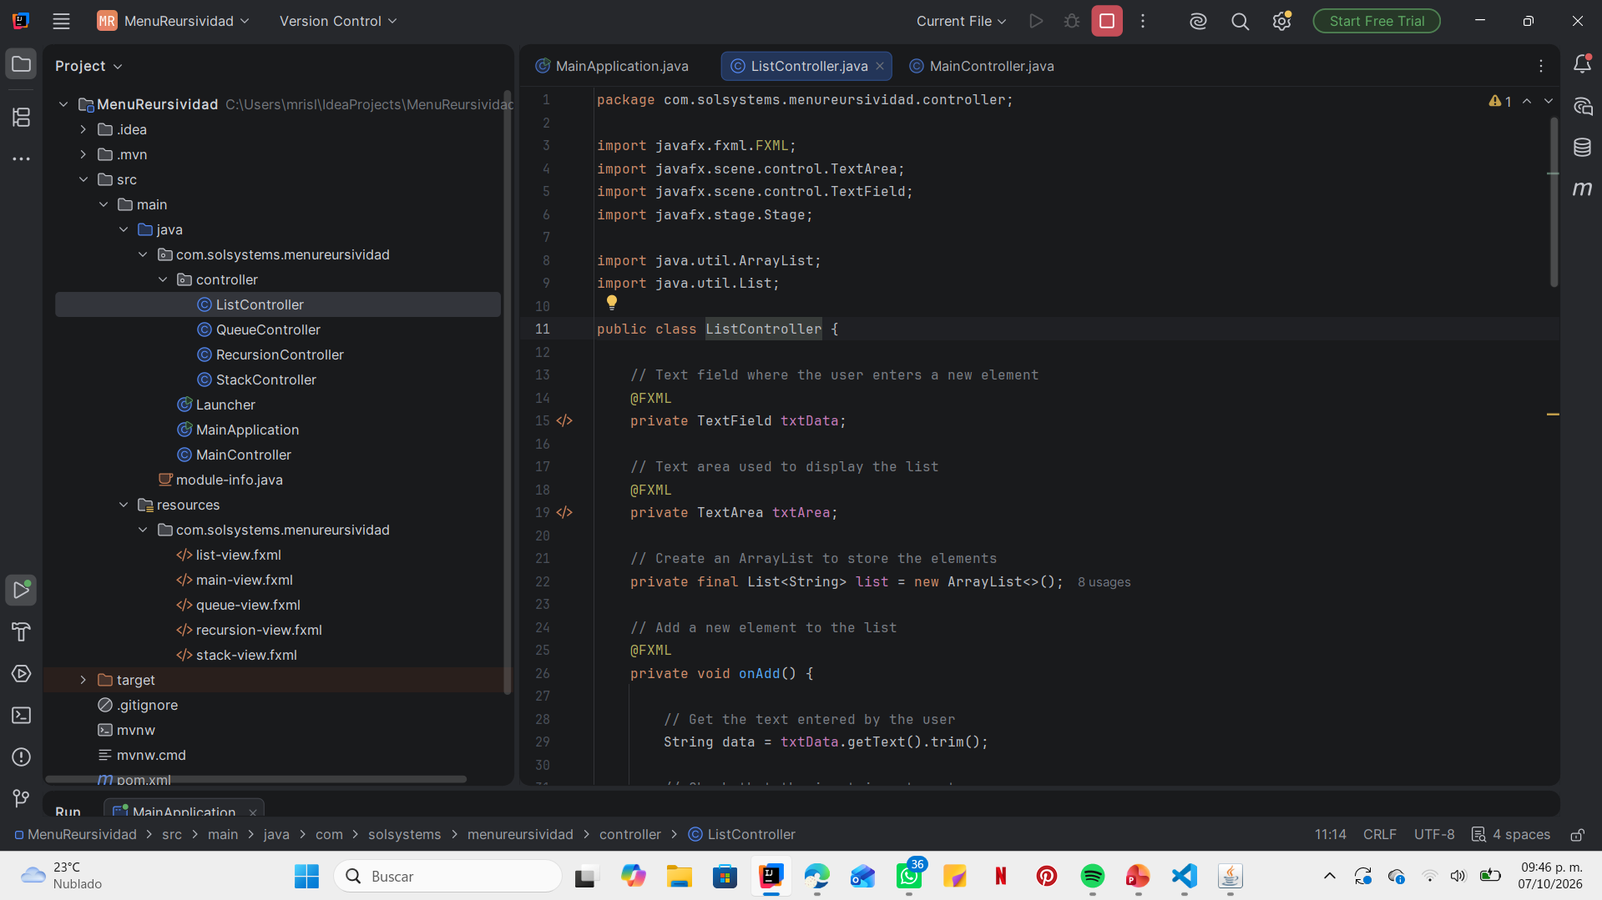

Slide 10
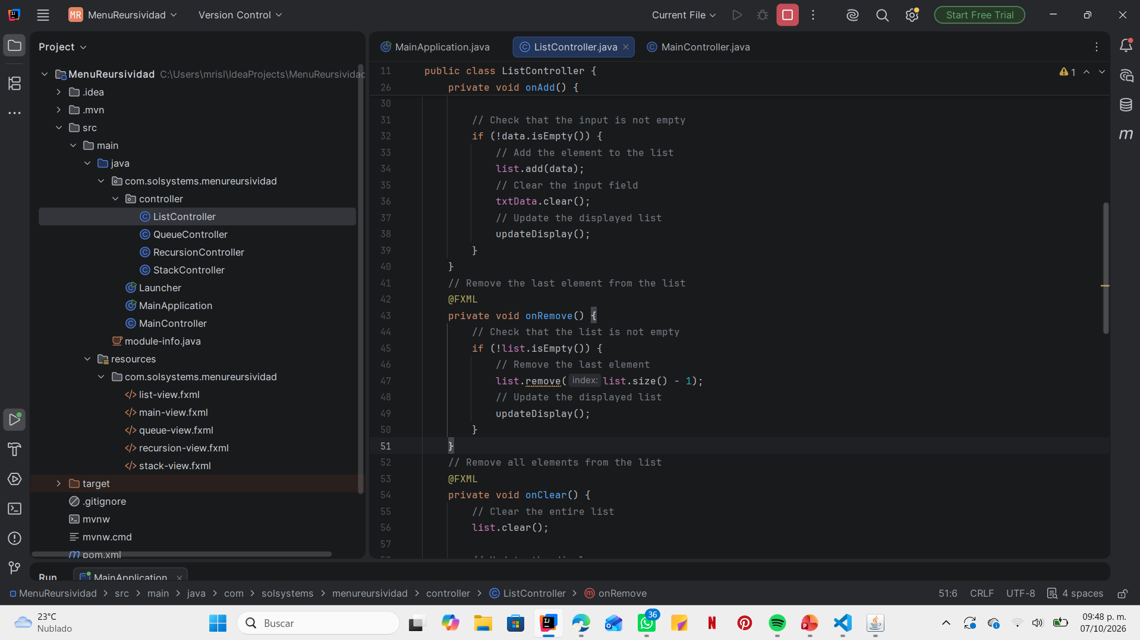

Slide 11
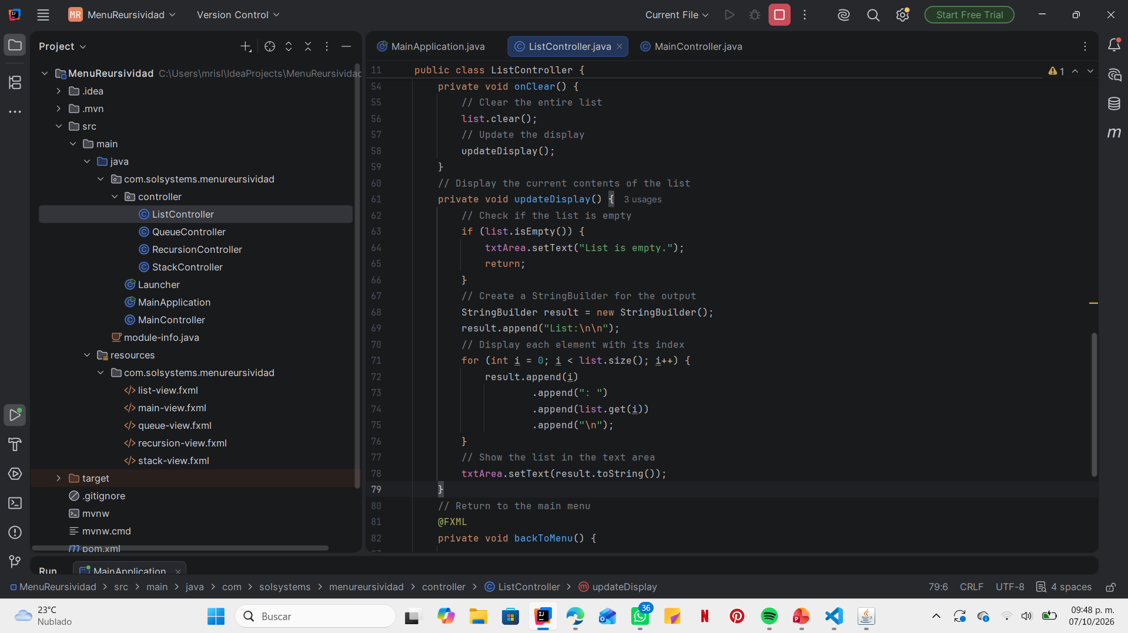

Slide 12
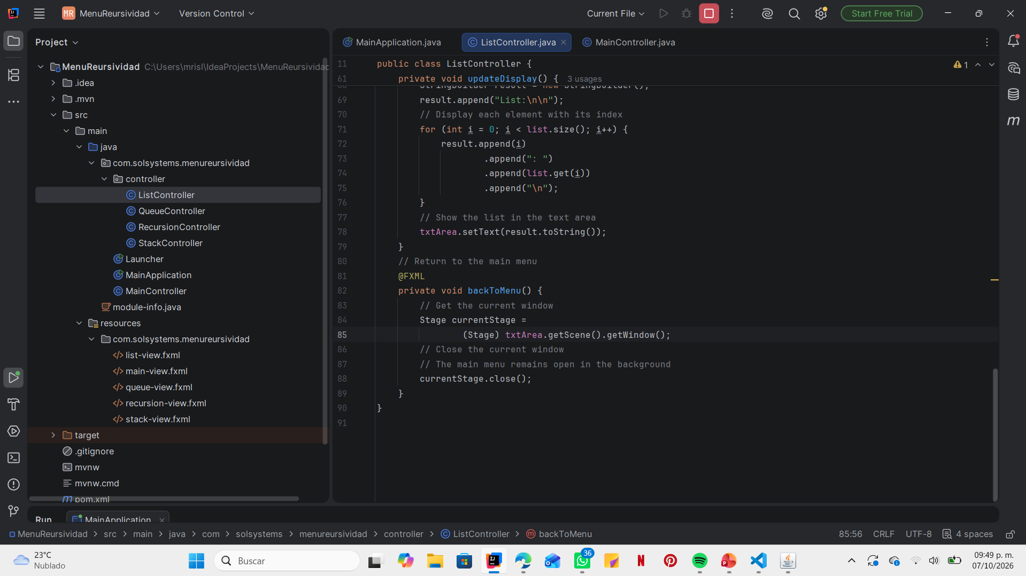

Slide 13
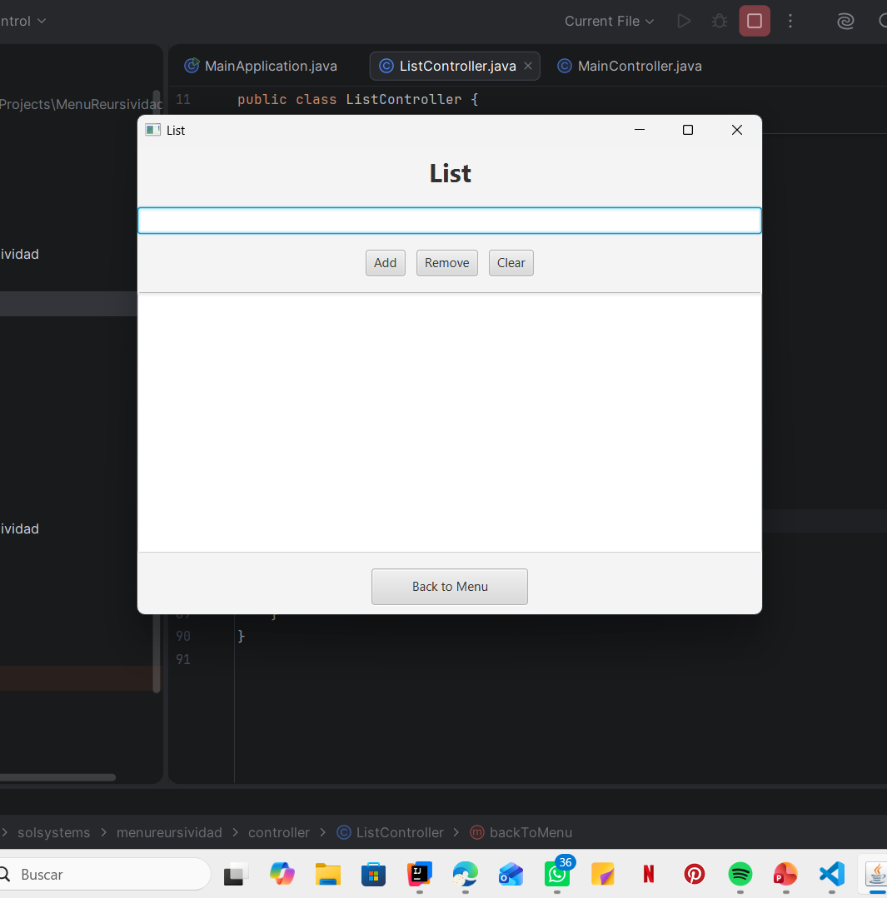
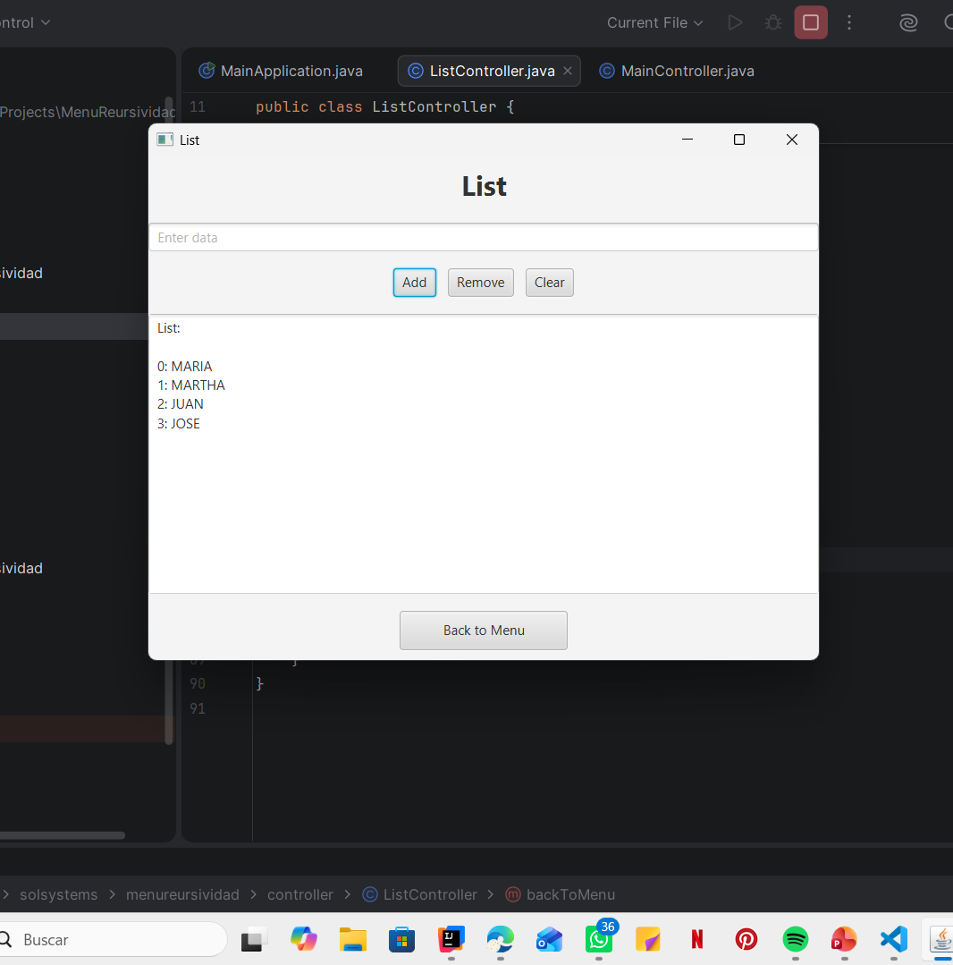

Slide 14
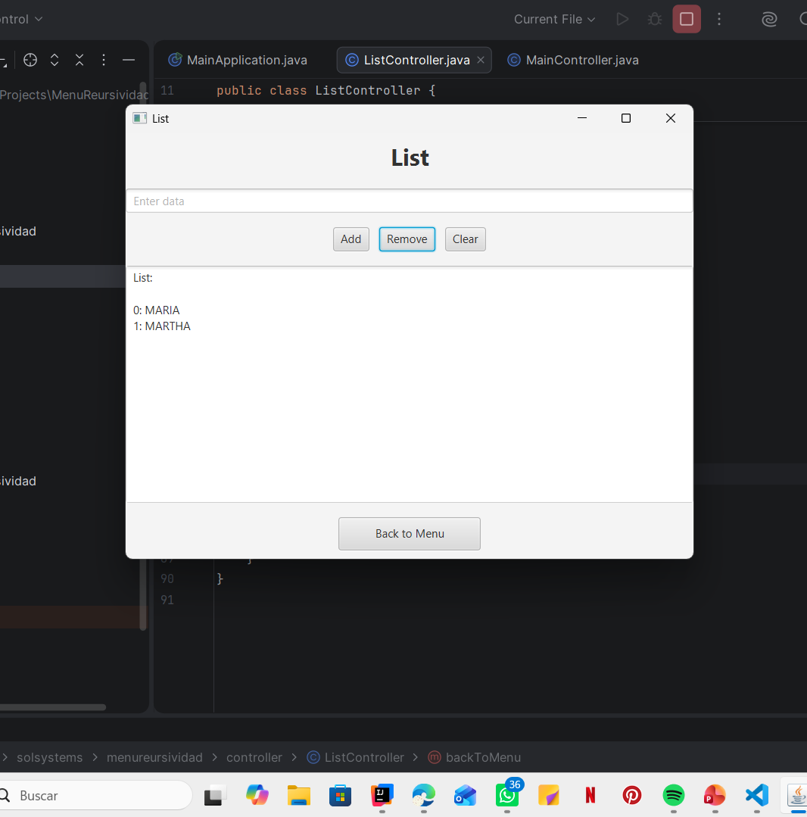
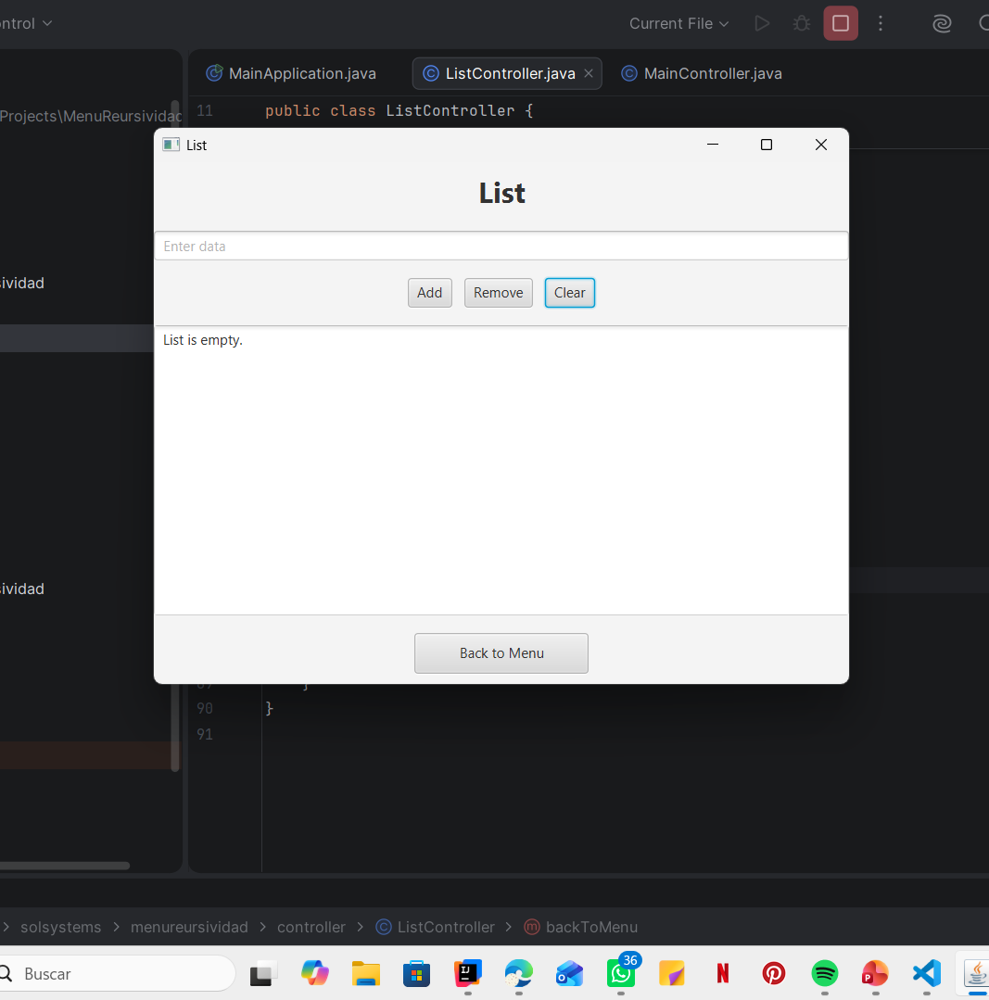

Slide 15
EJERCICIO 2

Slide 16
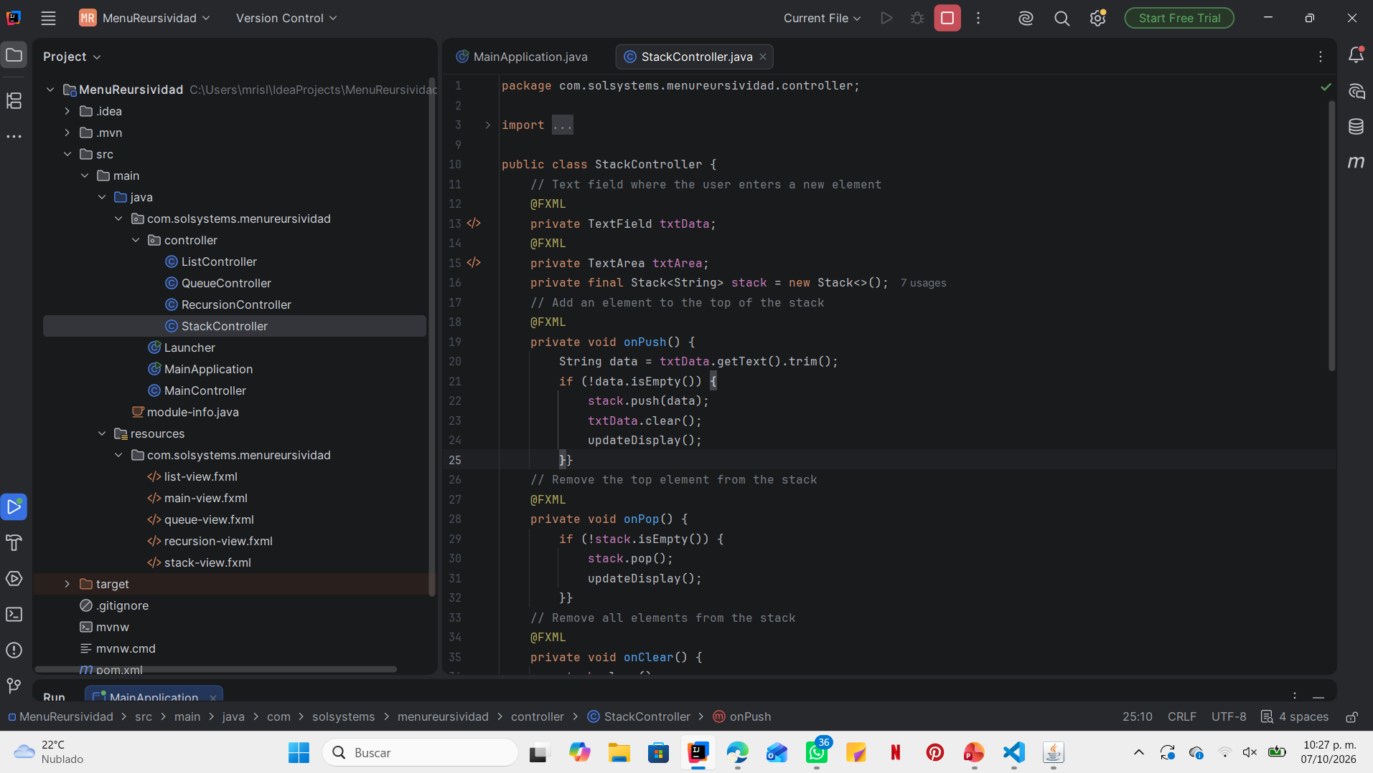

Slide 17
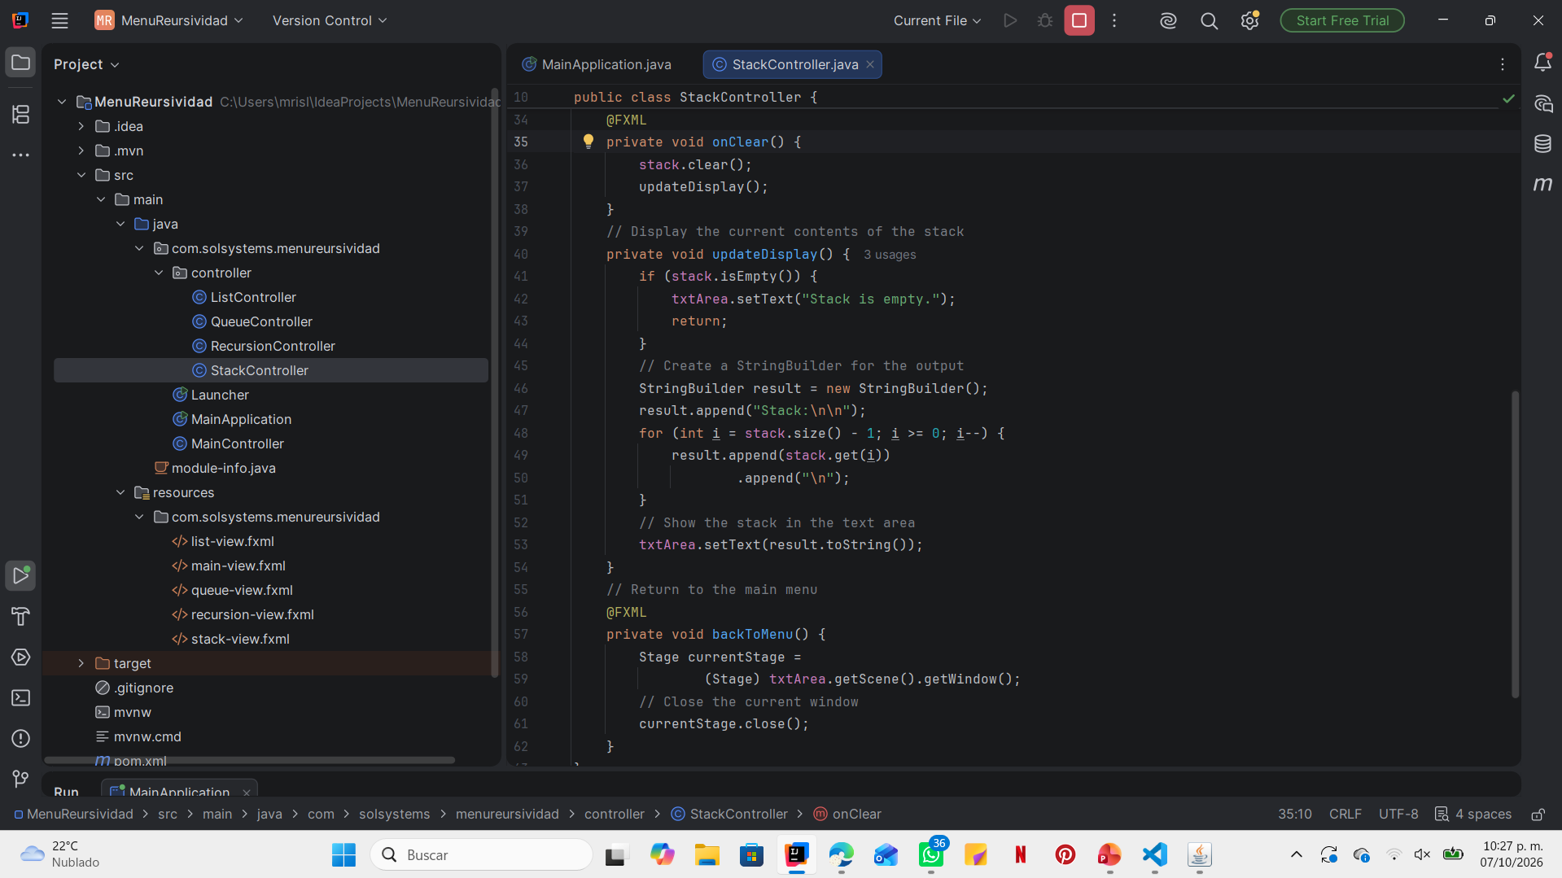

Slide 18
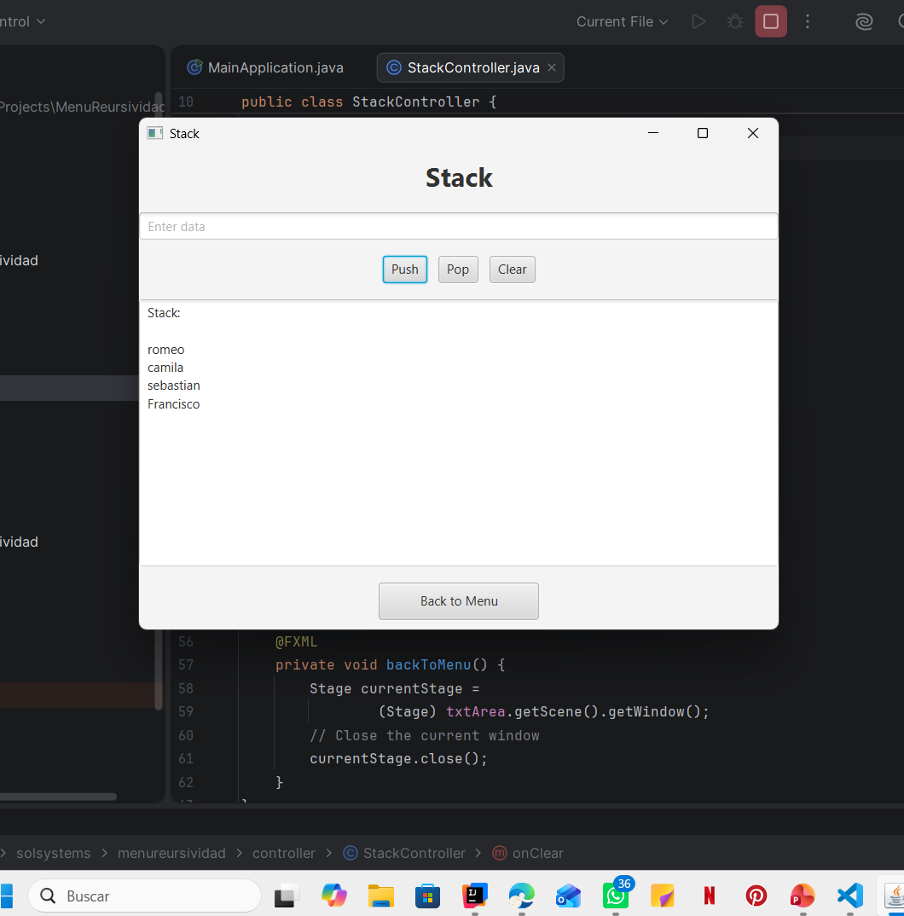
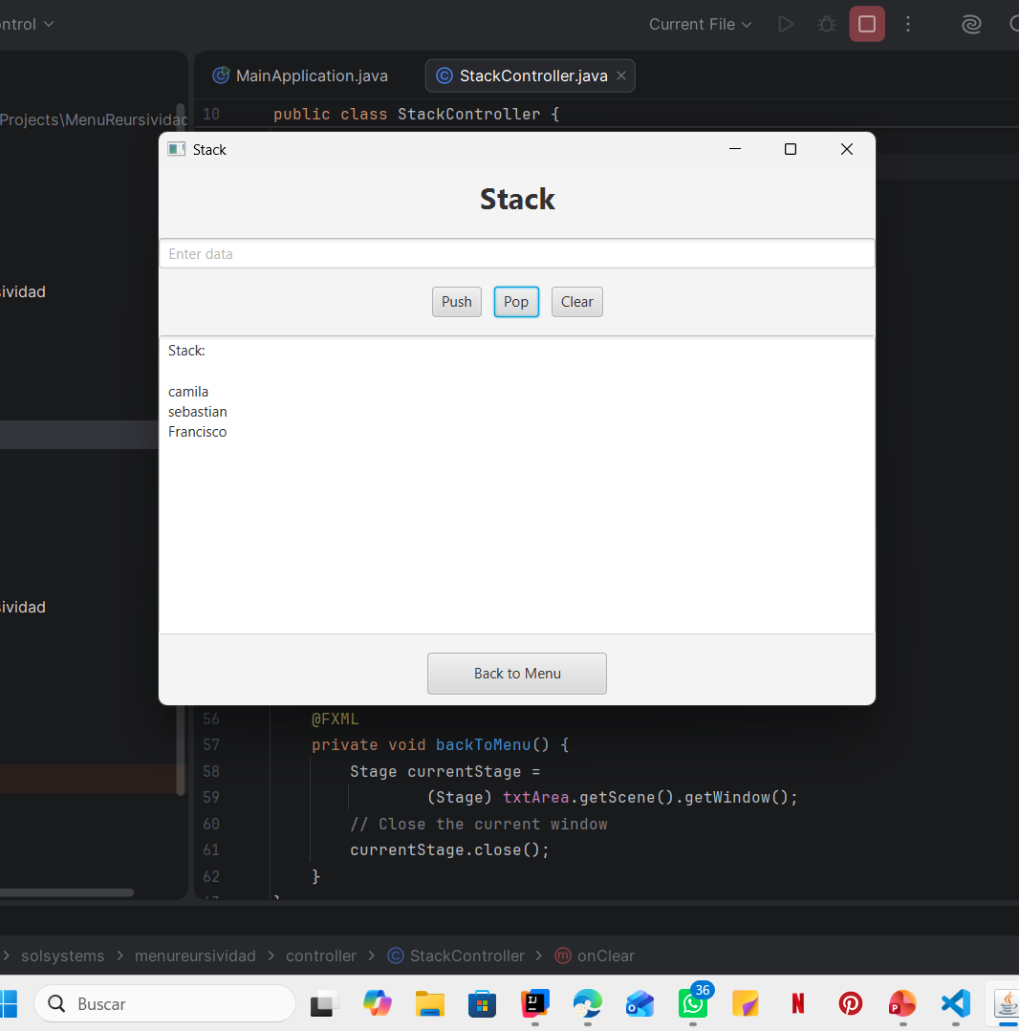

Slide 19
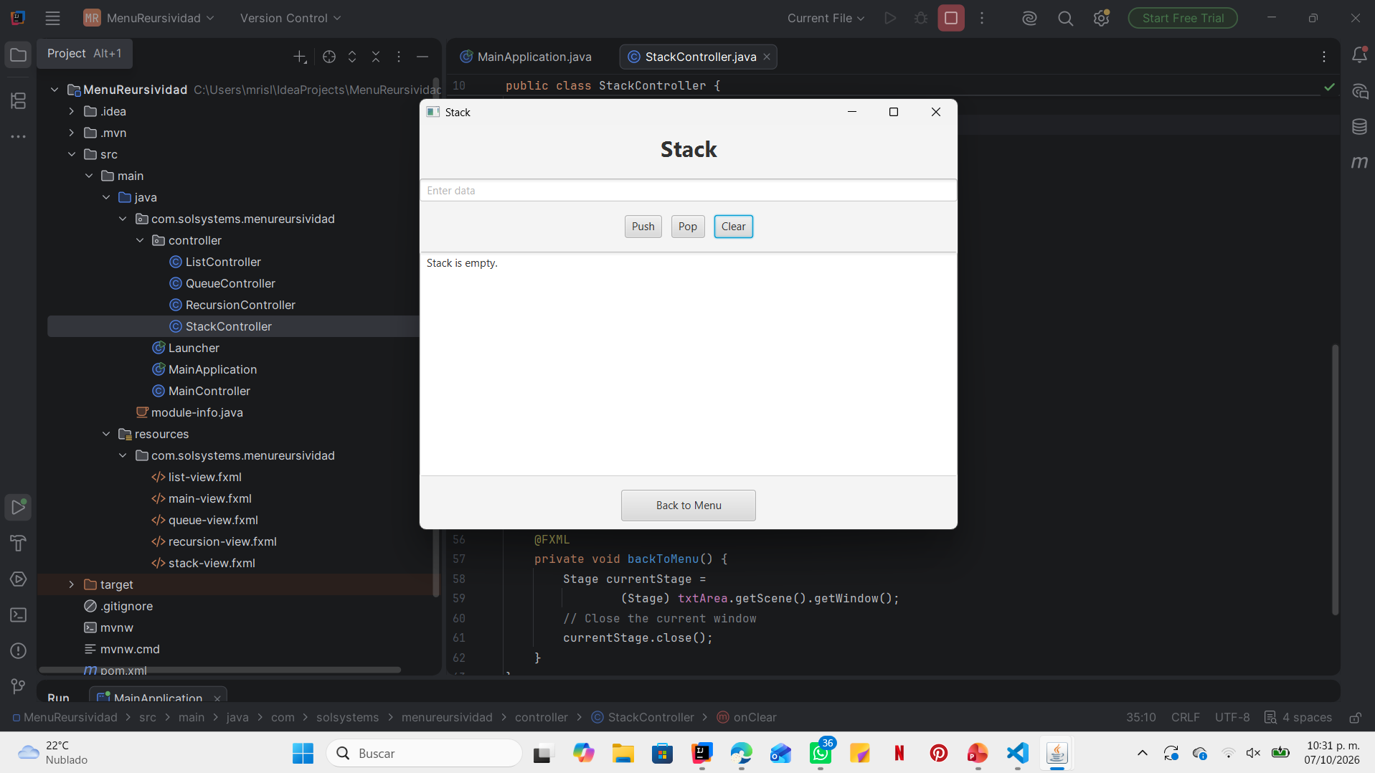

Slide 20
EJERCICIO 3

Slide 21
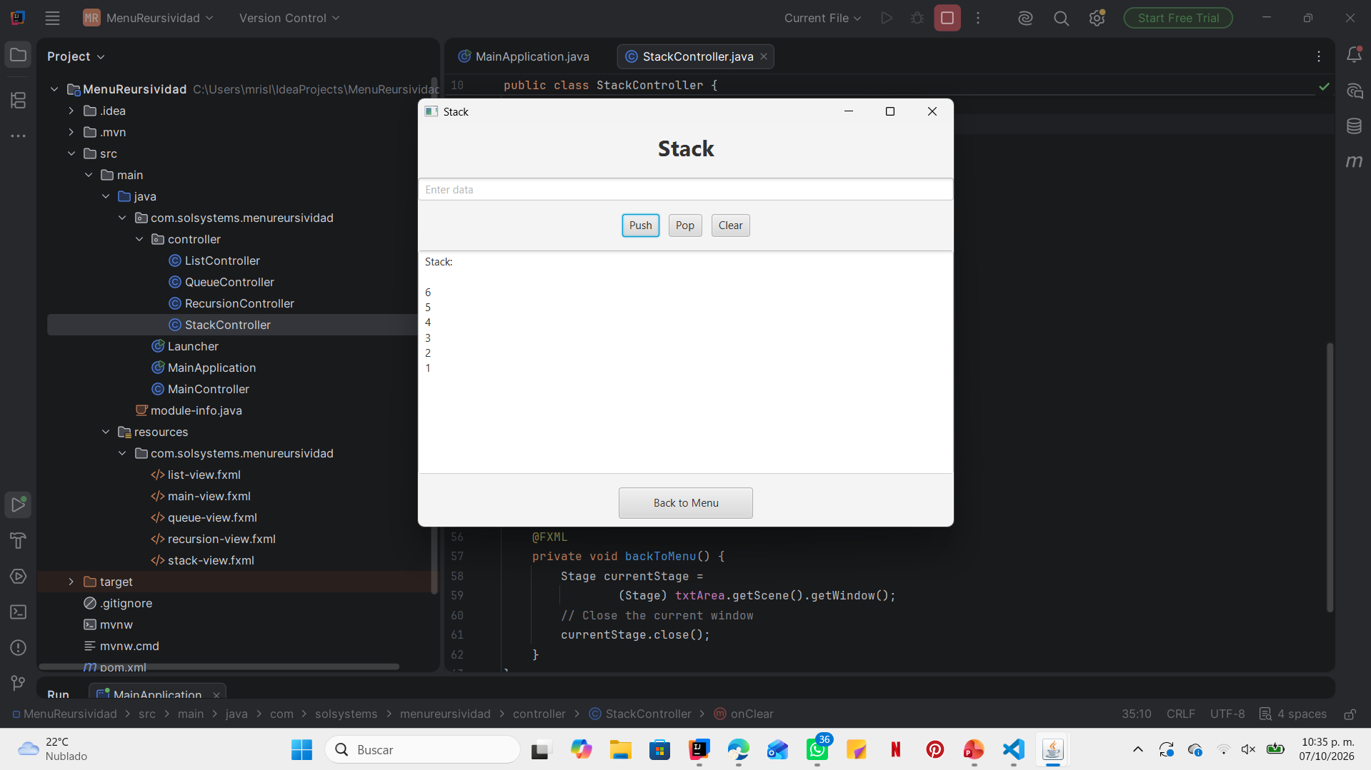

Slide 22
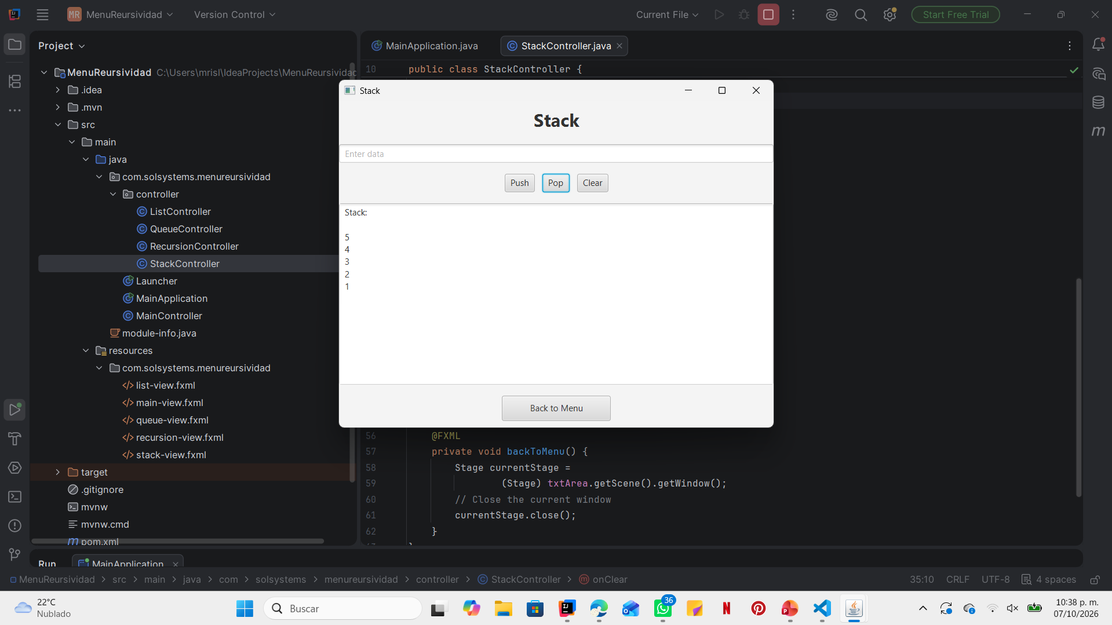

Slide 23
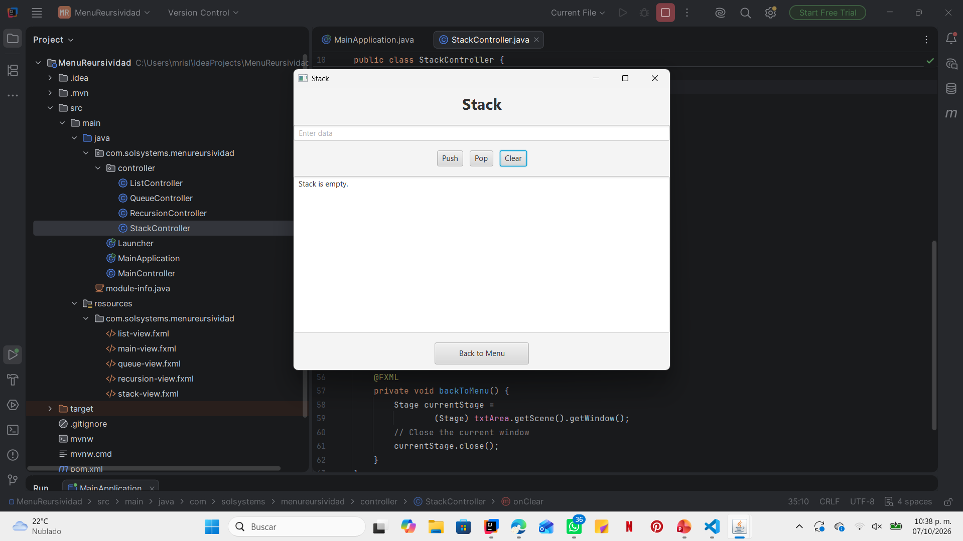

Slide 24
EJERCICIO 4

Slide 25
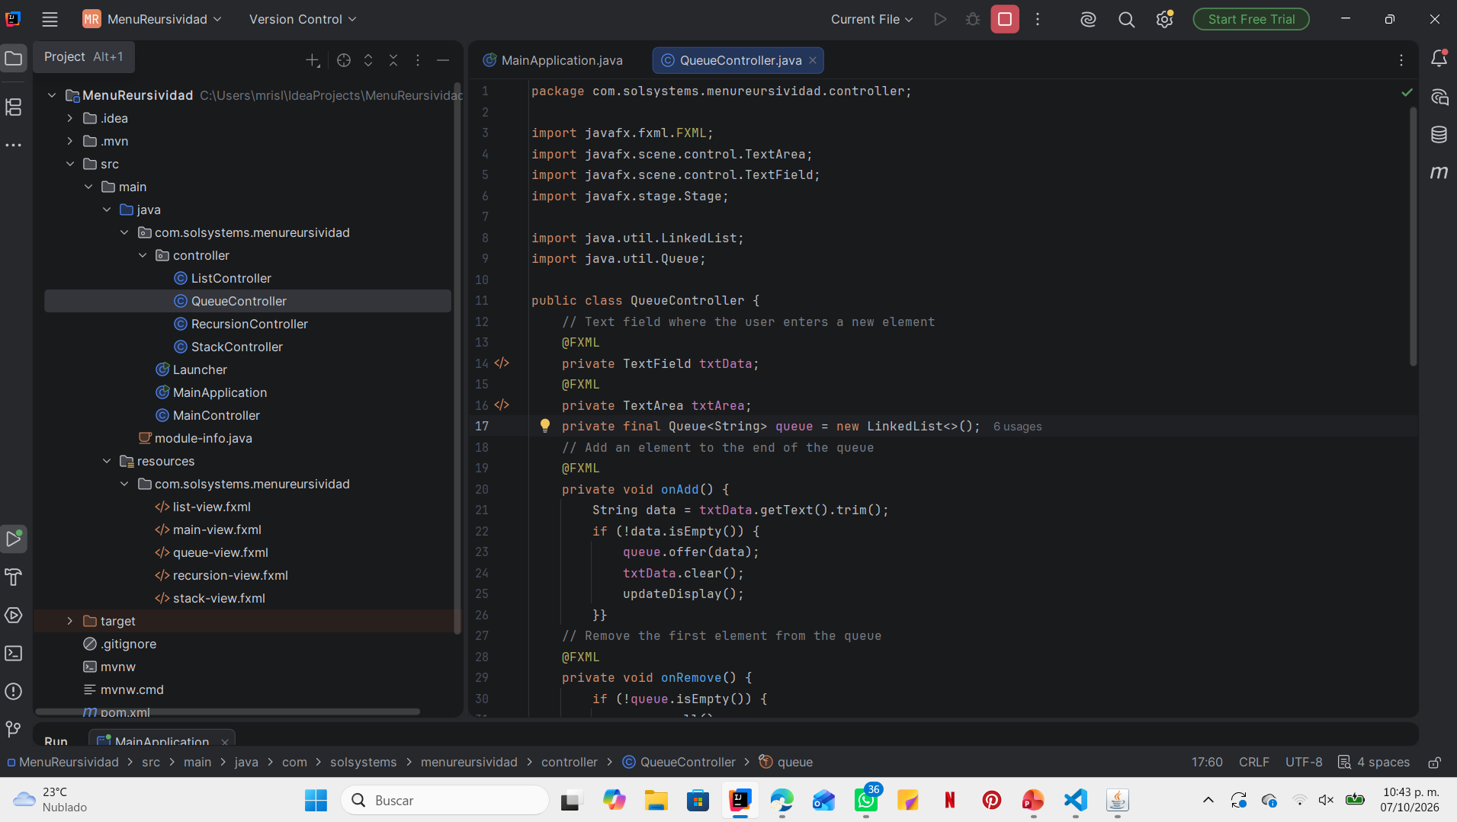

Slide 26
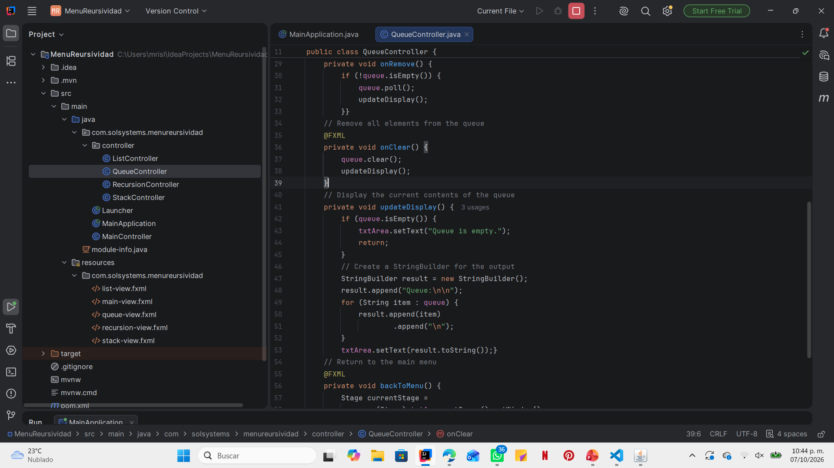

Slide 27
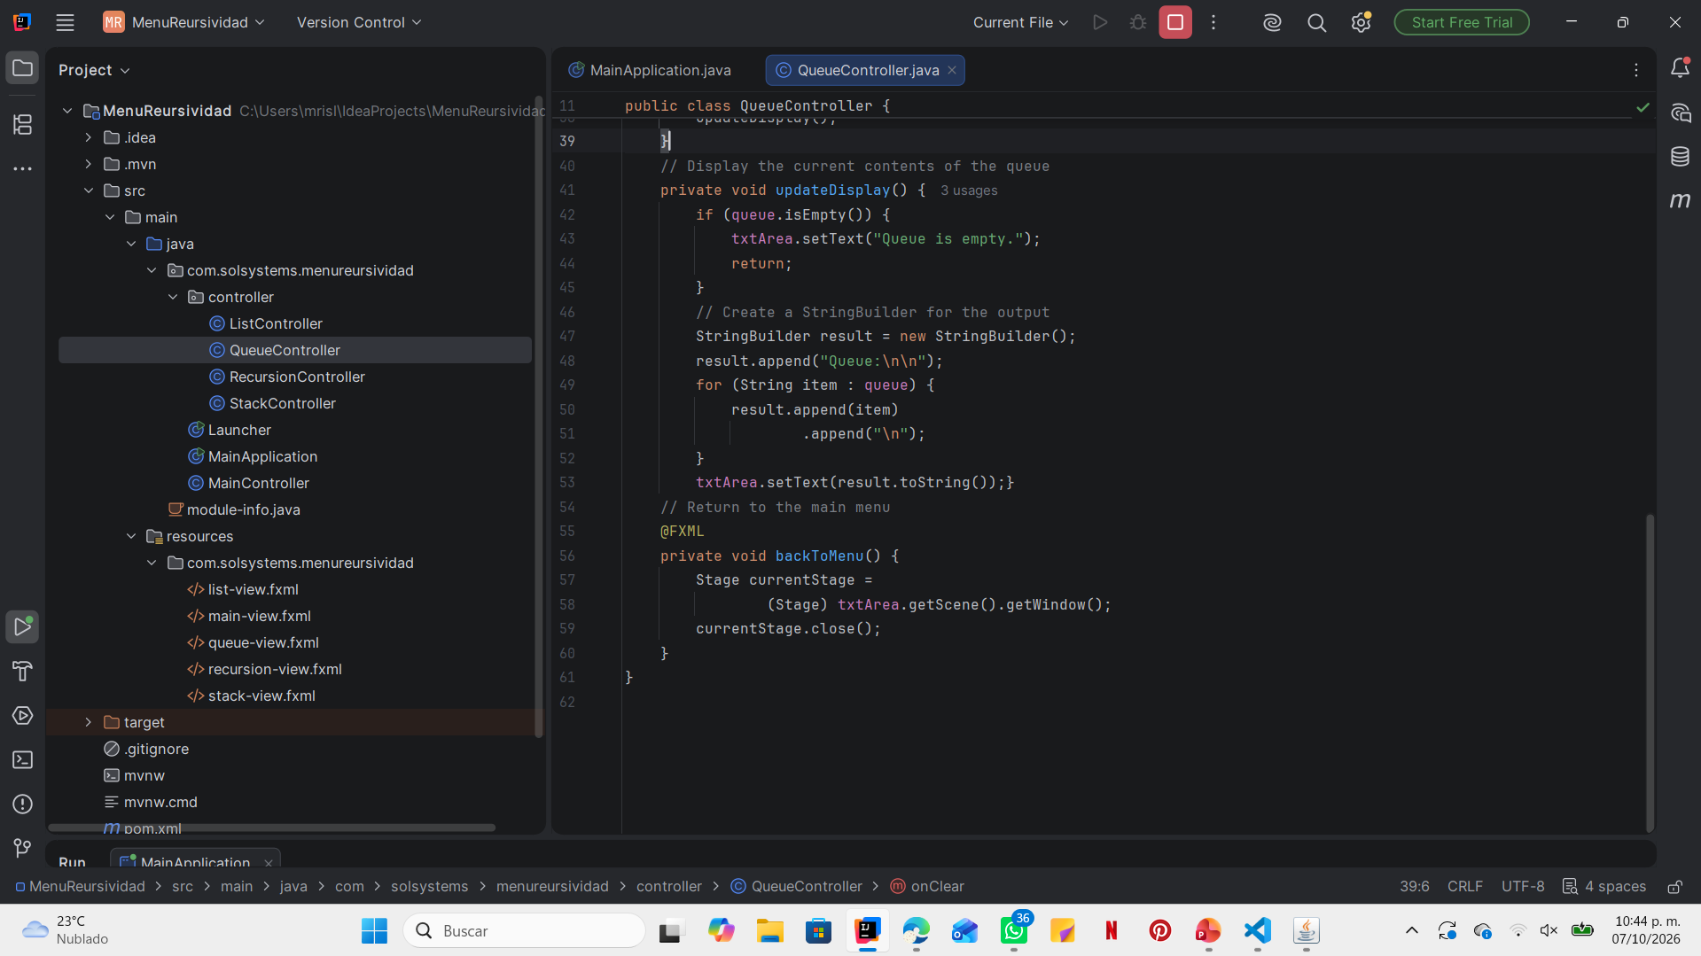

Slide 28
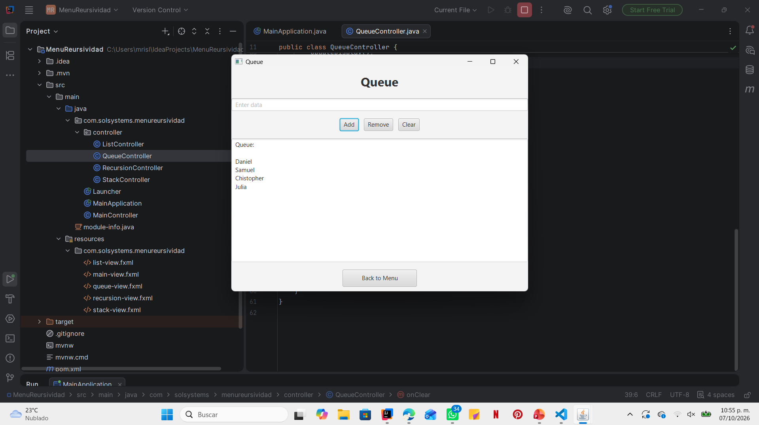

Slide 29
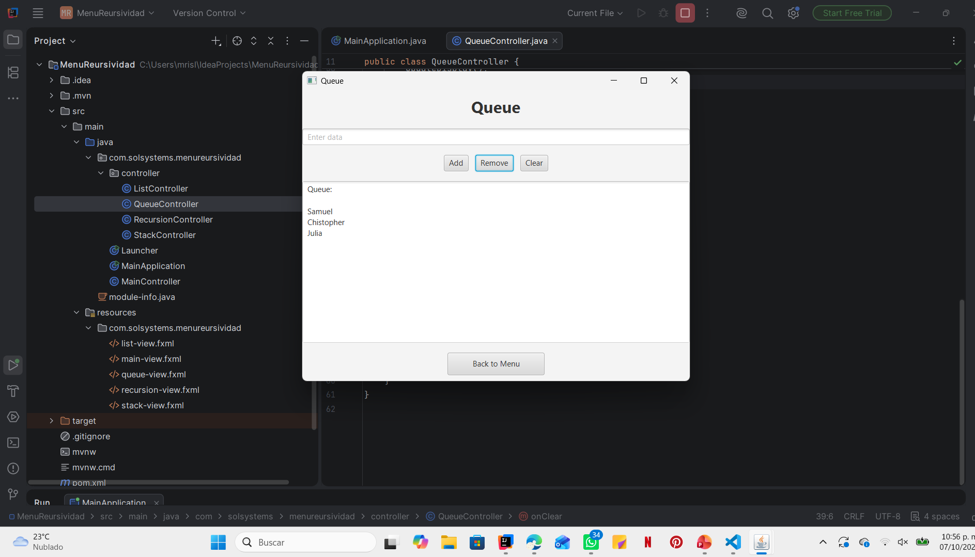

Slide 30
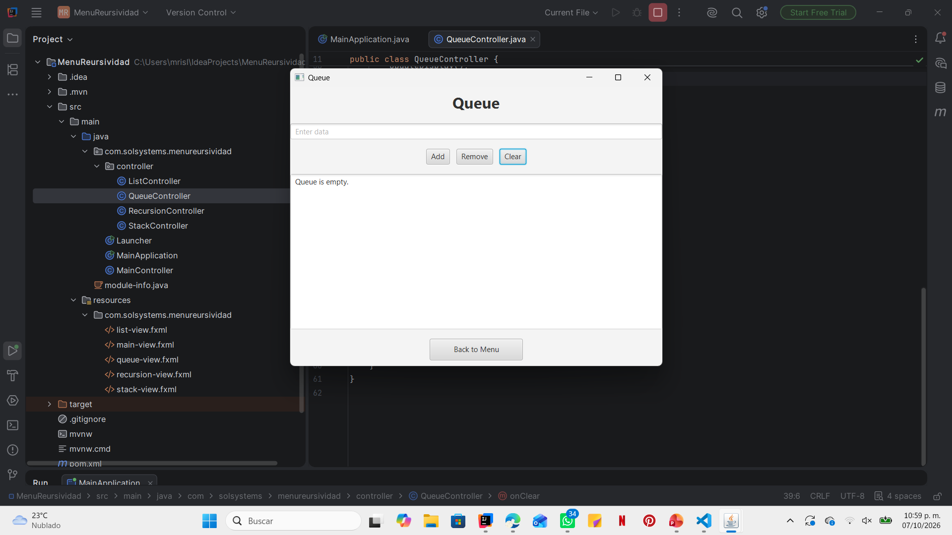

Slide 31
EJERCICIO 5

Slide 32


Slide 33
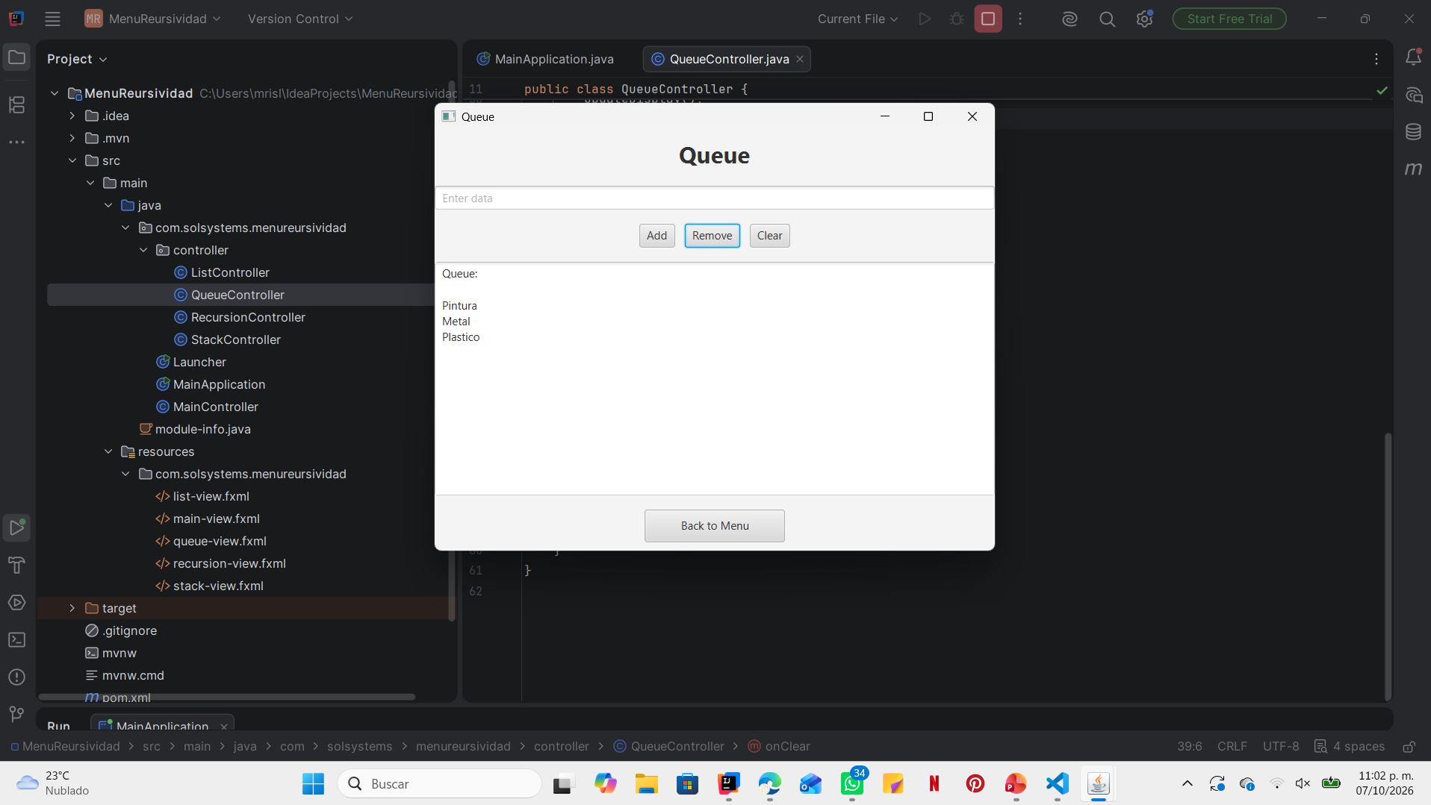

Slide 34


Slide 35
CONCLUSIÓN
En conclusión podemos observar de que el desarrollo del banco de ejercicios funciona correctamente. Se logró diferenciar el funcionamiento de cada estructura: lista, pila con su comportamiento LIFO y cola con su comportamiento FIFO. El proyecto ayudó a reforzar los conocimientos en JavaFX y el uso de Scene Builder para el diseño de interfaces.

Slide 36
FUENTES DE INFORMACIÓN
ENSEÑANZAS DEL ING FRANCISCO JAVIER MINGO VELAZQUEZ

